Slide 1
Тема: Плюсы и минусы появления интернета в социальной культуре .
Проект выполнила:
Перенесиенко Вера Васильевна
«ГБОУ «СШ № 1»

Slide 2
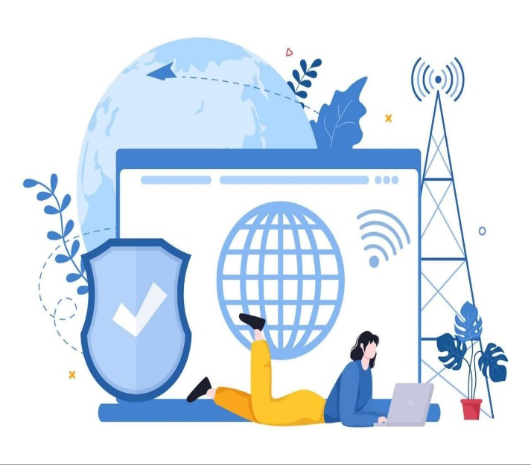
Задачи:
Изучить историю возникновения интернета.
Выявить положительные и отрицательные последствия его внедрения в общество.
Сделать выводы о балансе между пользой и вредом интернета.
Цель проекта — проанализировать, как интернет повлиял на социальную культуру, выделив ключевые преимущества и риски.

Slide 3

Историческая справка: кратко о возникновении интернета.
Интернет зародился в конце 1960-х годов в США как военный проект ARPANET, целью которого была создание устойчивой сети для обмена данными.
В 1990-х годах, с изобретением Всемирной паутины (WWW) Тимом Бернерсом-Ли, интернет стал публичным и начал быстро распространяться по миру. Сегодня это глобальная сеть, объединяющая миллиарды пользователей.

Slide 4
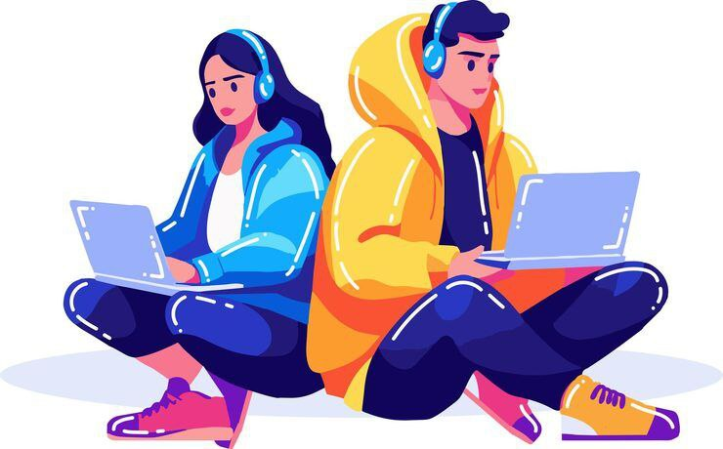
Плюсы влияния интернета на социальную культуру.
Доступ к информации: Ин-тернет стирает географические границы в образовании и знаниях. Любой человек может учиться онлайн, читать книги, смотреть лекции ведущих университетов.
Глобальное общение: Социальные сети, мессенджеры и видеозвонки позволяют поддерживать связь с друзьями и родными по всему миру, находить единомышленников.

Slide 5
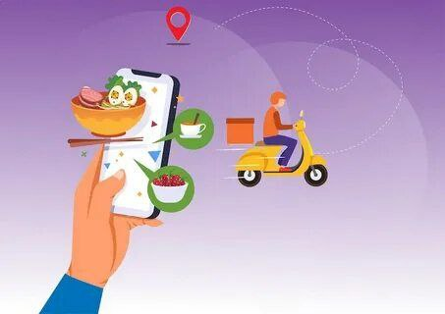
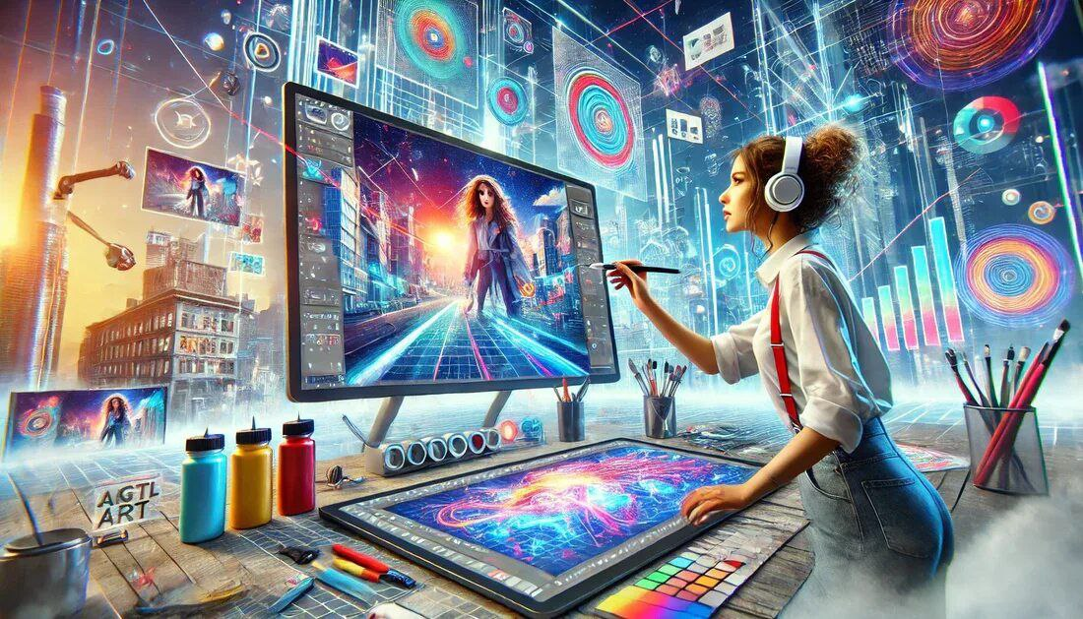
Развитие цифрового творчества: Появились новые формы искусства (цифровая графика, блогинг, подкасты), платформы для самореализации (YouTube, TikTok).
Упрощение повседневной жизни: Онлайн-покупки, доставка еды, электронные госуслуги, навигаторы экономят время и ресурсы.

Slide 6
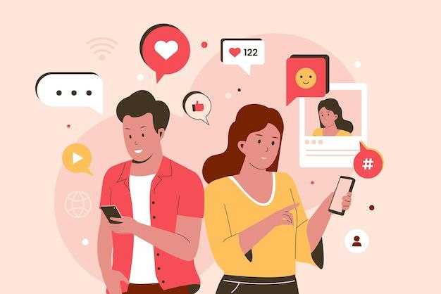
Формирование новых сообществ: Люди с общими интересами (хобби, профессиональные сферы, поддержка) объединяются в онлайн-группы, что укрепляет социальные связи.

Slide 7
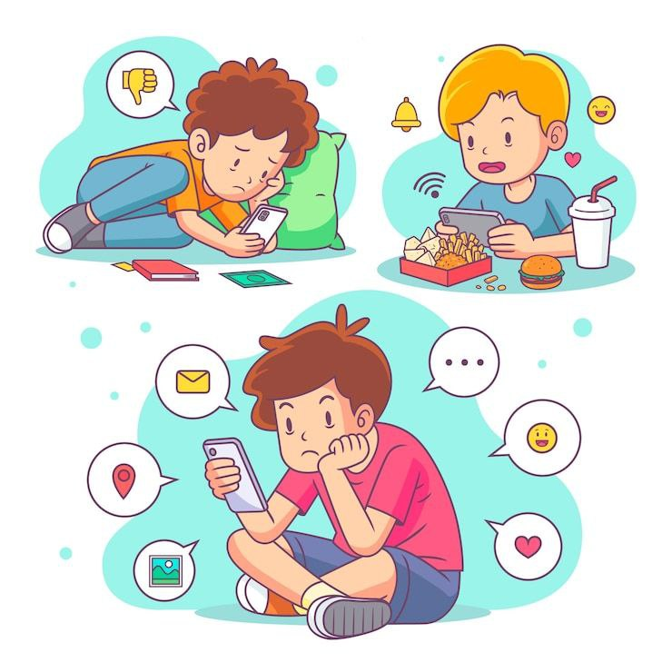
Минусы влияния интернета на социальную культуру.
Цифровая зависимость: Многие люди, особенно подростки, проводят в сети слишком много времени, что ведет к потере концентрации, проблемам со сном и здоровьем.

Slide 8
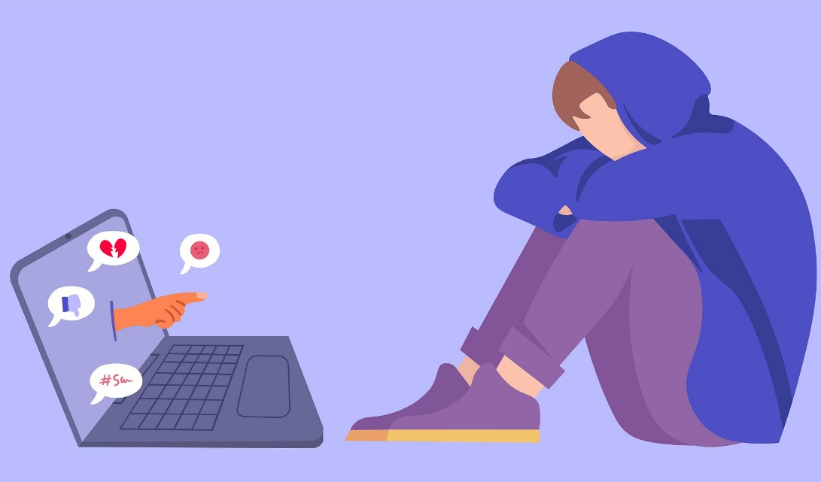
Кибербуллинг и нарушения приватности: Ано-нимность интернета способствует травле, распространению ложной информации и нарушению личных границ.
Разрыв реальных социальных связей: Живое общение часто заменяется виртуальным, что может привести к одиночеству и снижению эмпатии.

Slide 9
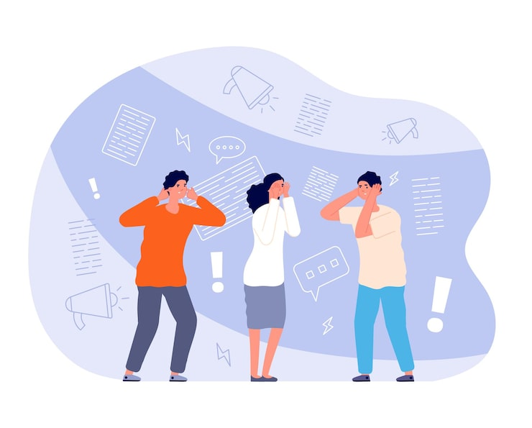
Информационный шум и фейки: Избыток информации, включая недостоверную, затрудняет поиск правды и формирует искаженную картину мира.
Унификация и потеря культурного разнообразия: Глоба-лизация через интернет иногда приводит к доминированию массовой культуры и забвению локальных традиций.

Slide 10

Анализ противоречий: баланс между плюсами и минусами
Интернет — это инструмент, эффект от которого зависит от того, как мы его используем. Например, социальные сети могут как объединять людей, так и разобщать их. Ключ — в цифровой грамотности: умении критически оценивать информацию, соблюдать баланс между онлайн- и офлайн-жизнью, уважать других в сети. Роль семьи и школы в воспитании ответственного пользователя интернета крайне важна.

Slide 11
90% проводят в интернете более 3 часов в день.
70% считают, что интернет помогает в учебе и общении.
40% сталкивались с кибербуллингом или фейками.
60% признались, что иногда предпочитают онлайн-общение живому.
85% согласны, что важно учиться безопасному поведению в сети.
Практическая часть: результаты опроса среди сверстников
Был проведен опрос среди 50 учеников нашей школы (возраст 14–16 лет). Основные результаты:

Slide 12
Вывод по опросу:
Подростки активно используют интернет и видят его пользу, но многие уже столкнулись с негативными сторонами, что подтверждает необходимость работы над цифровой культурой.

Slide 13
Появление интернета стало революцией в социальной культуре, принеся как огромные возможности, так и серьезные вызовы. С одной стороны, это мощный ресурс для образования, общения и инноваций. С другой — источник рисков для психического здоровья и социальных отношений. Чтобы интернет служил во благо, необходимо развивать цифровую грамотность, сохранять баланс между виртуальным и реальным миром и использовать сеть осознанно. Будущее социальной культуры зависит от того, насколько мудро мы распорядимся этим инструментом.
Заключение

Slide 14
Кастельс М. «Информационная эпоха: экономика, общество и культура». – М., 2000. Интернет-ресурсы: статьи из научных журналов, данные исследований ВЦИОМ и ФОМ. Материалы сайта «Цифровая грамотность» (проект РОЦИТ). Результаты проведенного опроса среди учеников. __________________________________________________ Приложение: Анкета для опроса и диаграммы с результатами.
Список использованных источников:

